Slide 1
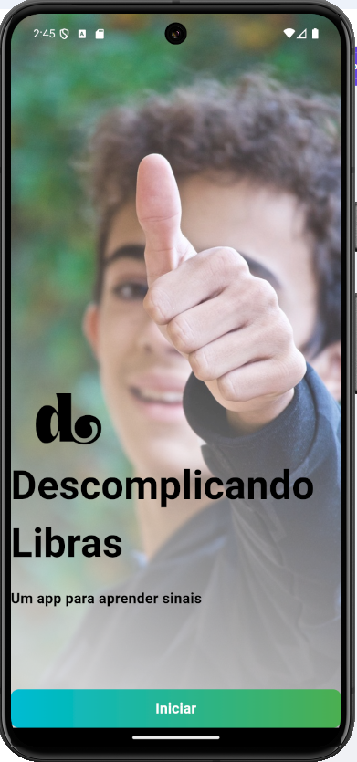
Aplicativo -
Descomplicando Libras .
Projetado para uma melhor socialização.
Por:
Johnny Antoniassi &
Vinícius de Almeida Alves.

Slide 2
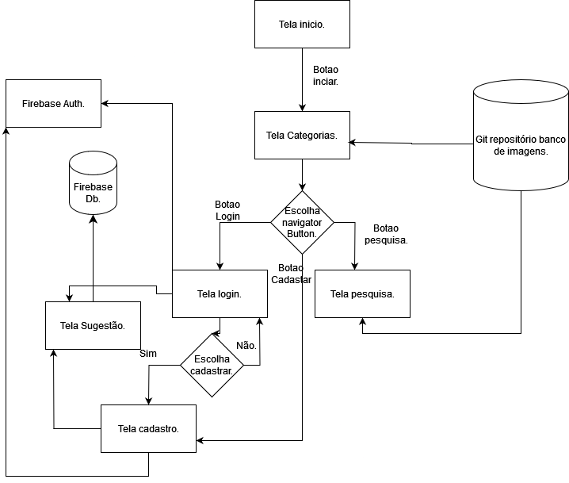
FLUXOGRAMA DO PROJETO.

Slide 3

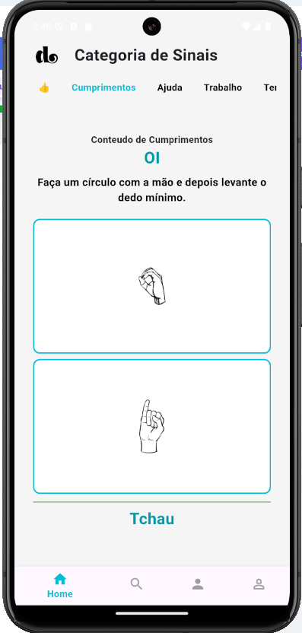


TELA 1:
SINAIS POR CATEGORIA.
Tela com temas comuns da comunicação no dia a dia.
Necessário WiFi.
Sinais com as variações simples e didáticas para aprender.

Slide 4
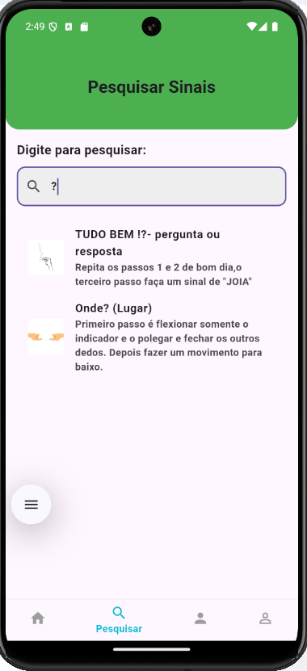

TELA 2:
PESQUISAR SINAIS.
Tela dedicada a pesquisa, facilitando a busca das palavras e sinais desejados.

Slide 5
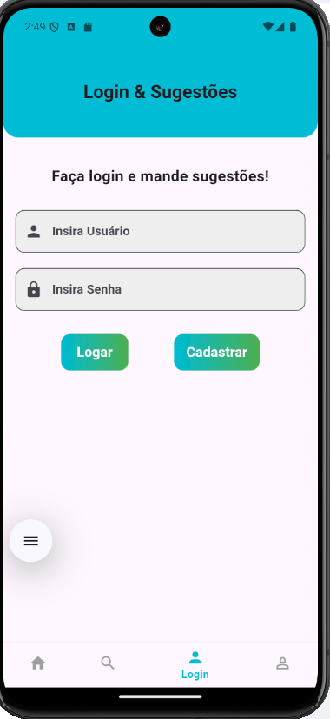

TELA 3:
LOGIN & CADASTRO.
Telas dedicadas ao cadastro e login de usuários.
Utiliza sistema de autenticação Firebase Authentication.

Slide 6
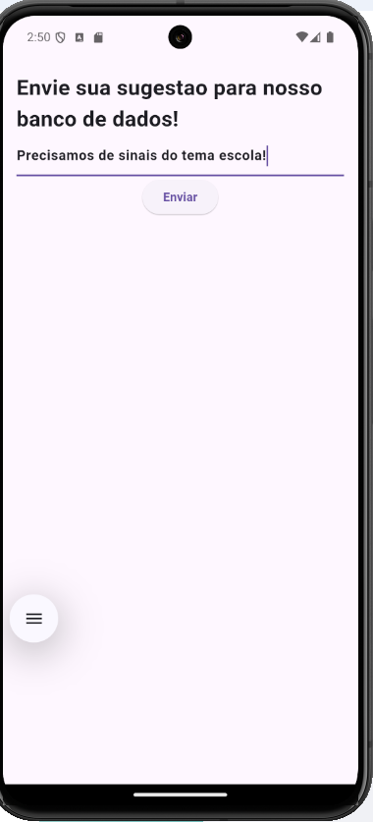

TELA 4:
ENVIO DE SUGESTÕES.
Tela dedicada ao usuário logado , enviar sugestões de melhoria do aplicativo e novos sinais.
Utiliza banco de dados Firebase em nuvem.

Slide 7


Tecnologias Utilizadas:
Flutter & Android Studio: Framework de desenvolvimento e emulador para testes.
Firebase : Cloud para projetos
Flutter, que tem varias funcionalidades, como autenticação de usuários e banco de dados em nuvem.
Git: Repositório do banco de imagens.
Bibliotecas Utilizadas:
simple_animations: ^5.0.2
http: ^1.2.2
firebase_core: ^3.4.0
firebase_auth: ^5.3.1
cloud_firestore: ^5.5.0

Slide 8

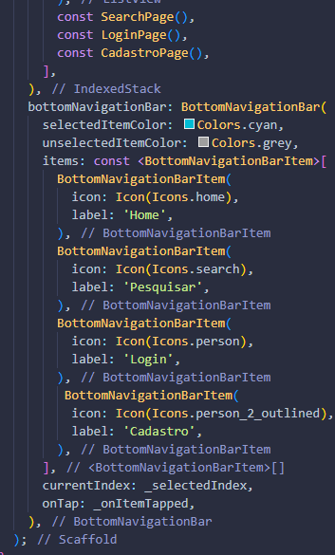
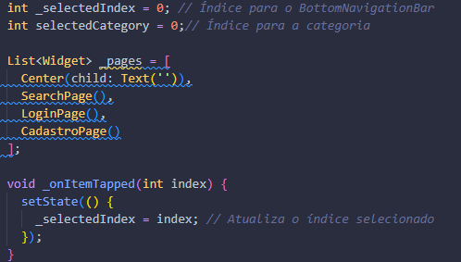
COMO FOI DESENVOLVIDO TELA 1?
Primeiro passo foi criar o BottomNavigatorBar:
Logica dentro do Widget build.
Logica fora do Widget build.

Slide 9

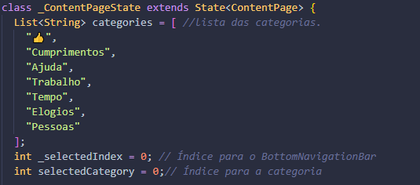
COMO FOI DESENVOLVIDO TELA 1?
Logica fora do Widget build.

Slide 10
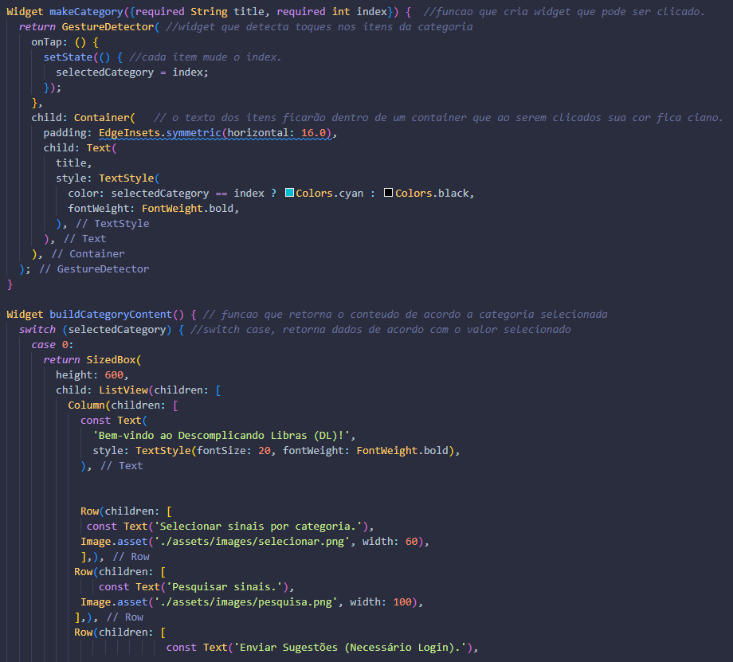
COMO FOI DESENVOLVIDO TELA 1?
Logica fora do Widget build.

Slide 11
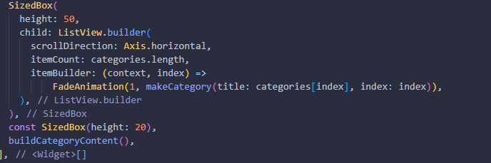
COMO FOI DESENVOLVIDO TELA 1?
Segundo passo foi criar a lista interativa de categorias:
Logica dentro do Widget build.

Slide 12
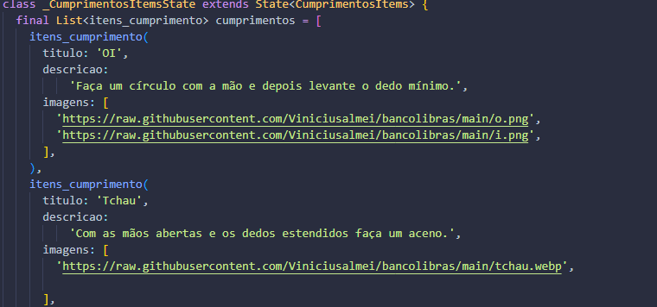
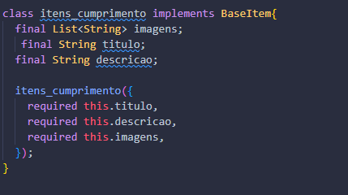
COMO FOI DESENVOLVIDO TELA 1?
Por fim , implementar sinais de acordo com as categorias:
Logica fora do Widget build.
Para isso , repositorio do Github serviu de banco de dados.
Foi necessário usar a biblioteca http.
Cada categoria tinha um arquivo separado com uma classe especifica.
Logica fora do Widget build.

Slide 13
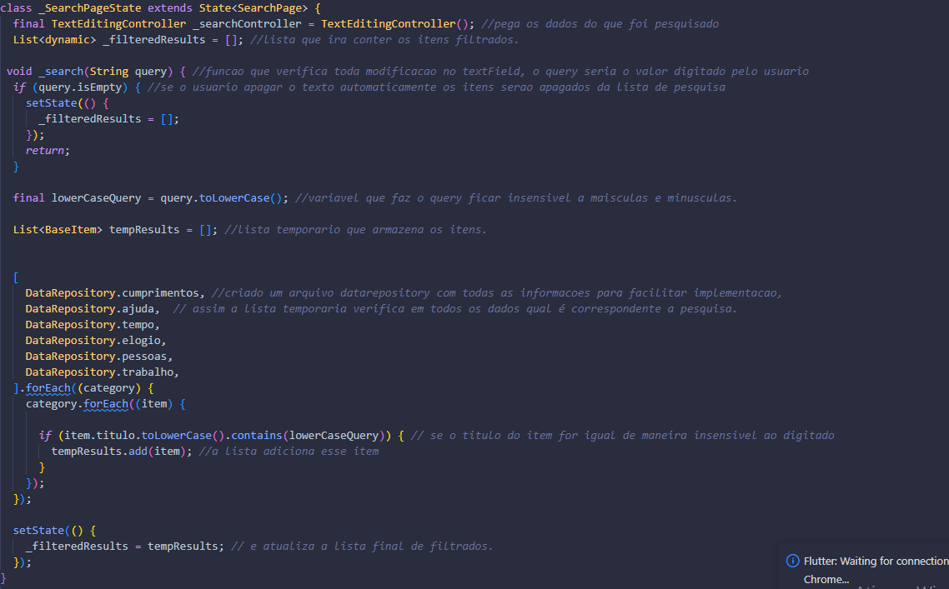
COMO FOI DESENVOLVIDO TELA PESQUISA?

Slide 14
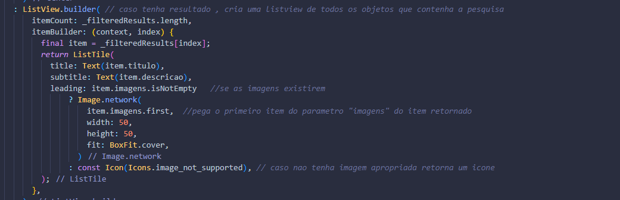
COMO FOI DESENVOLVIDO TELA PESQUISA?

Slide 15
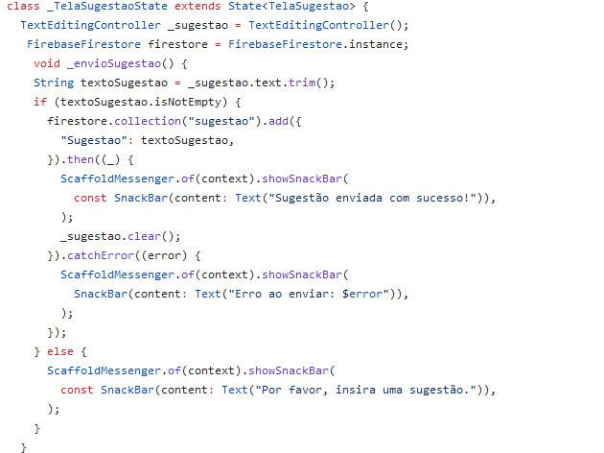
COMO FOI DESENVOLVIDO TELA SUGESTÃO?
.trim() tira os espaços.
isNotEmpty() verifica se o campo não está nulo ou vazio.
Ao enviar uma mensagem de sucesso aparece.
Ao ter erro de envio via conexão ou outro motivo tambem aparece uma mensagem.
Ao tentar enviar com o campo nulo ou vazio tambem aparece a mensagem.

Slide 16
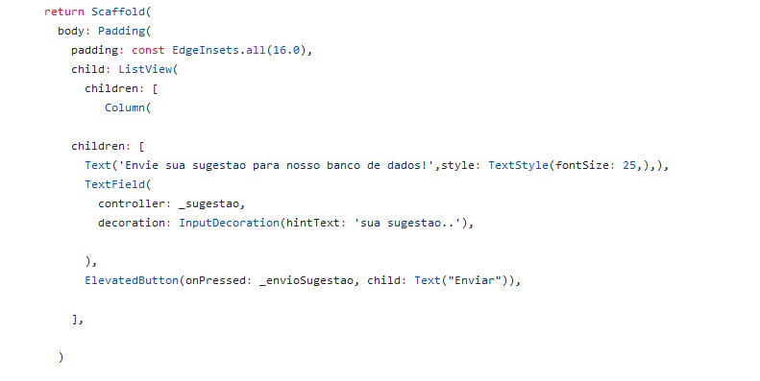
COMO FOI DESENVOLVIDO TELA SUGESTÃO?

Slide 17
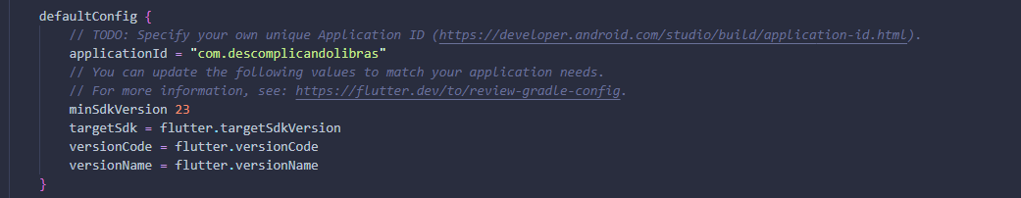
Particularidades de configuração projeto:
Por padrão o applicationId vem repetido o ‘com.’,
desta forma para funcionar o projeto tive que tirar a duplicidade.
Outra questão foi alterar o minSdkVersion para 23 , necessário para funcionar com os pacotes e bibliotecas utilizados.

Slide 18
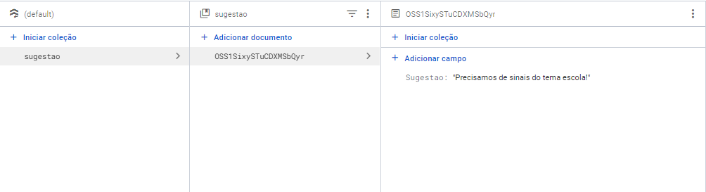
Resultado Firebase:

Slide 19


OBRIGADO !!!
Por:
Johnny Antoniassi &
Vinícius de Almeida Alves.

